Slide 1

Classificazione Multiclasse con Support Vector Machine
SCUOLA DELLE SCIENZE DI BASE E APPLICATE
DIPARTIMENTO DI MATEMATICA E INFORMATICA Corso Di Laurea in Informatica
Candidato
Federico Corrao
Relatore
Ch.mo. Prof. Giosuè Lo Bosco

Slide 2
Introduzione
Apprendimento Automatico (Machine Learning) area fondamentale dell’intelligenza artificiale il cui scopo consiste nello studio e implementazione di sistemi in grado di apprendere (da esperienze).
Cosa sgnifica apprendere? Un sistema (programma, algoritmo) che svolge un dato insieme di attività T apprende da una certa esperienza E se le sue prestazioni (misurate da una certa metrica P) nel compiere un’attività in T migliorano grazie ad E. (Mitchell)
Cosa è esperienza? L’esperienza è codificata tramite dati che rappresentano esempi di situazioni (passate o ideali).
Un sistema di apprendimento automatico riceve tali dati in input e li elabora, al fine di produrre conoscenza utile. Tale conoscenza è poi utilizzata nello svolgimento di altri compiti come:
Riconoscere oggetti
Raggruppare oggetti
Prendere decisioni

Slide 3
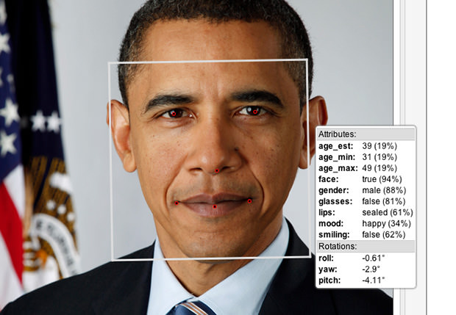

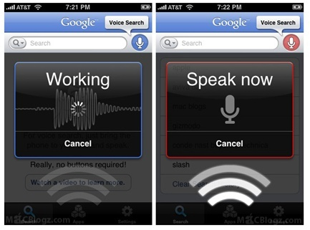


Apprendimento – Alcune Applicazioni
Identificazione e riconoscimento di facce in immagini (Face Detection & Recognition)
Speech Recognition
Riconoscimento di caratteri (Digital Character Recognition)
Text Categorization (Es. Spam Filtering)
Data Mining, Marketing & Pubblicità, Social Network
Videoludica, Robotica
Diagnosi automatizzata,
... e molto altro

Slide 4

Apprendimento Supervisionato
I dati in input (esperienza) contengono informazioni ausiliarie, note a priori e necessarie all’apprendimento.
Detto anche classificazione. Perché?
L’insieme dei dati in input è detto training set
Insieme di coppie (x, y) dove x è un esempio, y è l’informazione ausiliaria (etichetta di classe) associata.
Vi sono quindi n oggetti (esempi, osservazioni, ...) ciascuno appartenente ad una classe in C.

Slide 5
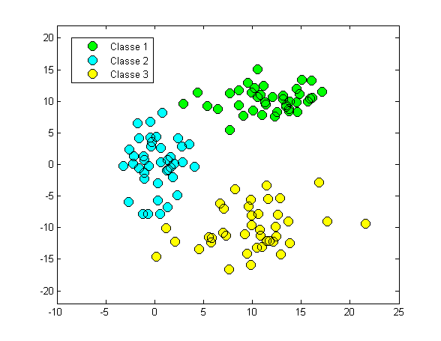
Esempio in R²
Training set composto da 3 classi di esempi bi-dimensionali
(punti su un piano cartesiano)
Il dato x = (x₁, x₂) consta di due componenti dette caratteristiche,
attributi o features.
x₂
x₁

Slide 6
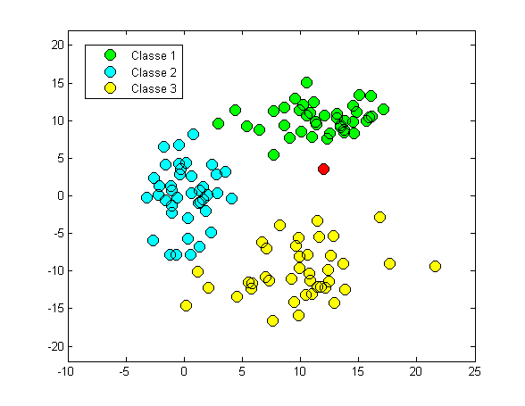
Esempio in R²
Si presenta una osservazione z, non appartenente al training set (quindi non etichettata)
z è detto elemento di test
e la sua classe è incognita.
Problema di classificazione assegnare correttamente z alla sua classe di appartenenza.
?
x₂
z
x₁

Slide 7
Esempio in R²
Si presenta una osservazione z, non appartenente al training set (quindi non etichettata)
z è detto elemento di test
e la sua classe è incognita.
Problema di classificazione assegnare correttamente z alla sua classe di appartenenza.
z potrebbe appartenere alla Classe 1 perché è più vicino ad altri punti di Classe 1.
x₂
z
x₁

Slide 8
Apprendimento Supervisionato
Un metodo di apprendimento supervisionato riceve (in input) un training set e fornisce (in output) una funzione di decisione f tale che f(x) = y .
f decide quale etichetta di classe assegnare ad una nuova osservazione x, tenendo conto degli esempi in T che sono stati forniti – per questo è detta classificatore.
Classe 1
f può commettere un errore nel classificare x – si dice che esso è stato misclassificato.
x
f
Classe 2
Classe 3
Dati di Training

Slide 9
Apprendimento Supervsionato
k-Nearest Neighbor
Classificatore Bayesiano
Alberi di Decisione
SVM – Support Vector Machine
... etc
L’esempio di prima è un problema di classificazione a k = 3 classi.
Esistono metodi multiclasse (k > 2) e metodi binari (k = 2) – output del tipo sì / no , vero / falso , positivo / negativo .
Oggetto di questa presentazione
Discussione SVM (metodo binario)
Generalizzazione SVM al caso multiclasse (con 3 approcci diversi)
Esperimenti e confronto fra i 3 metodi ottenuti

Slide 10


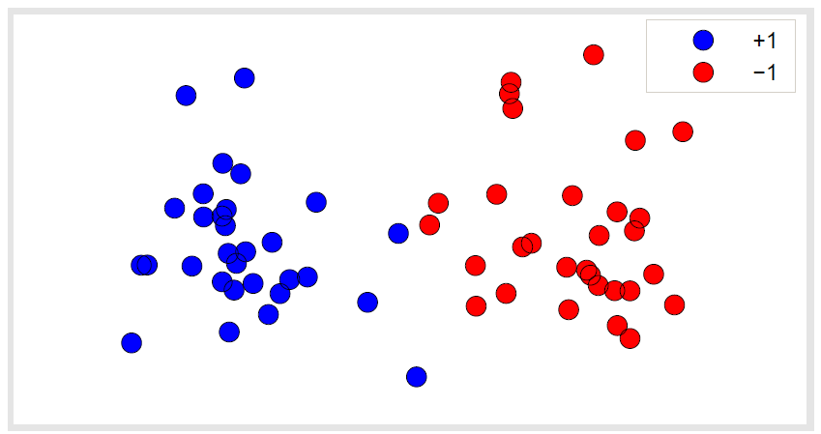
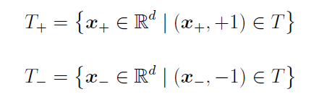
Support Vector Machine
Le Macchine a Vettori di Supporto sono una tipologia di classificatori binari basati su considerazioni di tipo geometrico – sul concetto di iperpiano di separazione.
T₊ : Classe dei positivi (y = 1) T₋ : Classe dei negativi (y = -1)
Esempio in R²

Slide 11

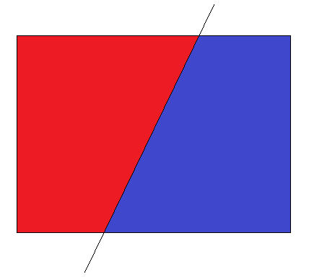
Support Vector Machine
Per d = 1 (spazio uni-dimensionale) è un punto
Per d = 2 (spazio bi-dimensionale) è una retta
Per d = 3 (spazio tri-dimensionale) è un piano; etc.
Divide lo spazio in due semispazi disgiunti (A, B).
Se è possibile trovare un iperpiano in R^{d} tale che
Tutti i punti positivi si trovano nel semispazio A
Tutti i punti negativi si trovano nel semispazio B
Allora i punti si dicono linearmente separabili.
Iperpiano:
A
B
Iperpiano in R² (retta)
Semispazio Negativo, Semispazio Positivo

Slide 12
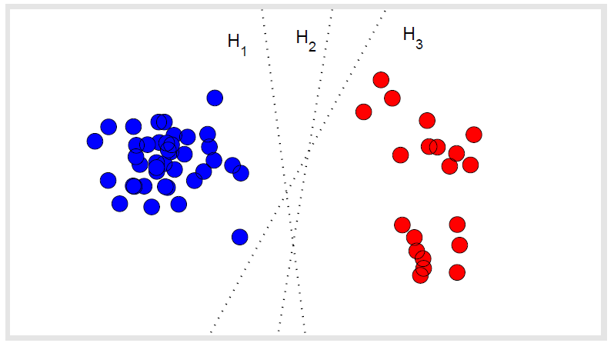
SVM – Dati linearmente separabili
Esempio di dati linearmente separabili in R² – H₁, H₂, H₃ si dicono iperpiani di separazione.
Si può usare un iperpiano di separazione per classificare osservazioni successive.
Se i punti sono linearmente separabili esistono infiniti iperpiani di separazione per essi.
Quale iperpiano di separazione scegliere per la classificazione di osservazioni successive?
Le SVM utilizzano l’iperpiano a massimo margine.

Slide 13
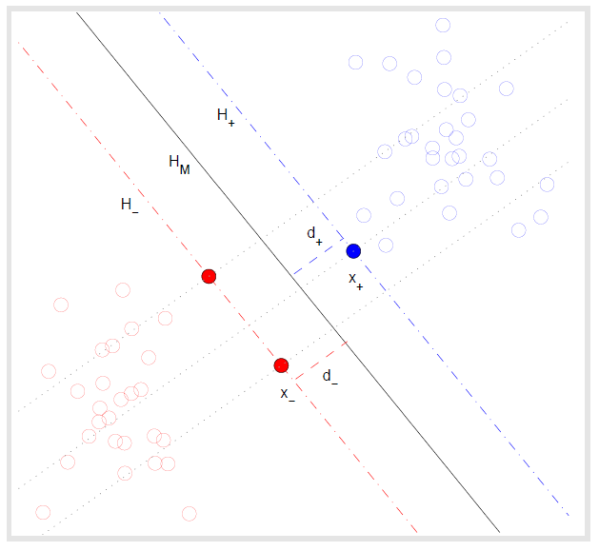







SVM – Iperpiano a massimo margine
Vincoli
Il margine è la quantità
Training = Risoluzione problema di ottimizzazione (massimizzazione margine) da cui si ottiene:
Vettori di supporto
margine
(complementarità Karush-Kuhn-Tucker)

Slide 14

SVM – Fase di Test
Ricavati w e b dell’iperpiano di separazione a massimo margine essi vengono utilizzati nella funzione di decisione:
f vale +1 o -1, a seconda del semispazio cui apprtiene x (positivo, negativo).
+1
H_{M}
-1

Slide 15
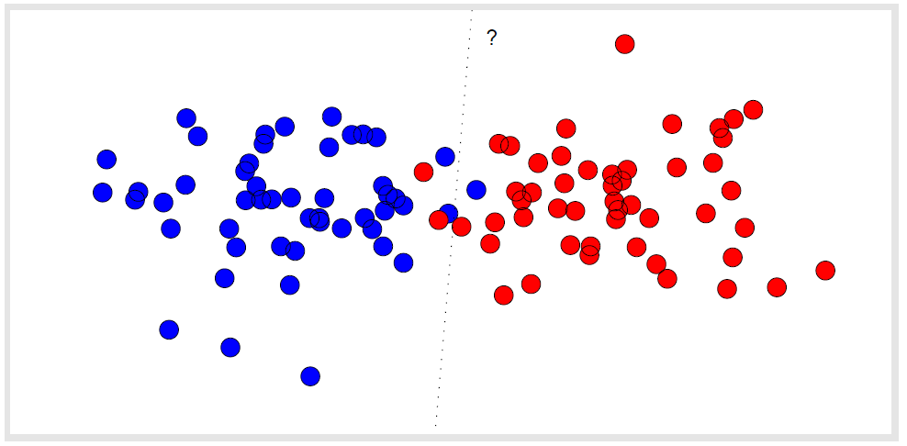

SVM – Dati non linearmente separabili
In pratica, raramente la separabilità lineare è verificata
(non esiste alcun iperpiano di separazione per i dati)
Soluzione – Introdurre n variabili di slack che rappresentano una penalità associata ad ogni punto di training.
se ξ_{i} ≥ 1 allora il punto x_{i} è “in errore” (si trova nel semispazio errato)

Slide 16
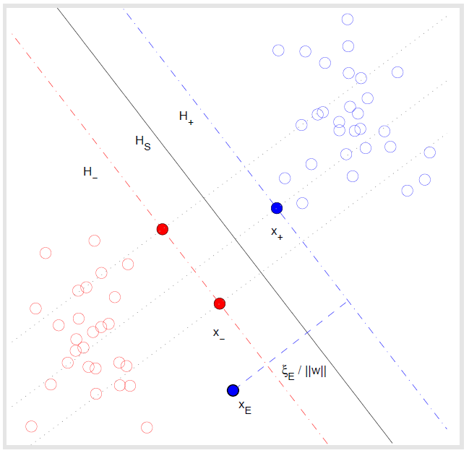




SVM – Dati non linearmente separabili
Vincoli
La funzione obiettivo diventa
Massimizzare il margine, minimizzare l’errore.
C controlla il peso dell’errore,
k è solitamente posto a 1 (SVM soft-margin)
Se k = 1 il problema di ottimizzazione (in forma di Lagrange duale) resta invariato – si ricavano w e b come nel caso precedente.
I vincoli sugli α diventano
Punto in errore
margine

Slide 17
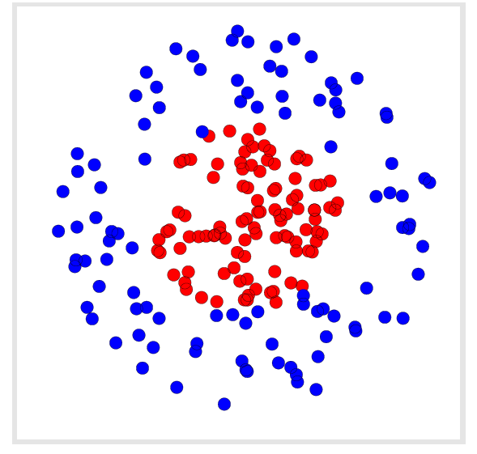
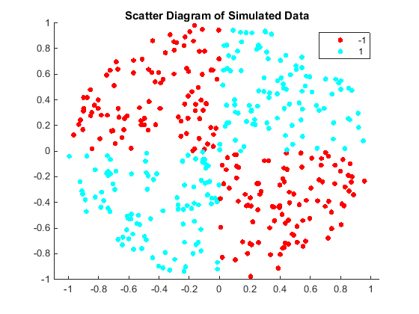
SVM – Funzioni Kernel
La formulazione soft-margin consente di trovare un iperpiano che minimizza l’errore di training quando i dati non sono separabili. Esistono casi in cui tentare di separare i dati tramite un iperpiano ha poco senso.

Slide 18

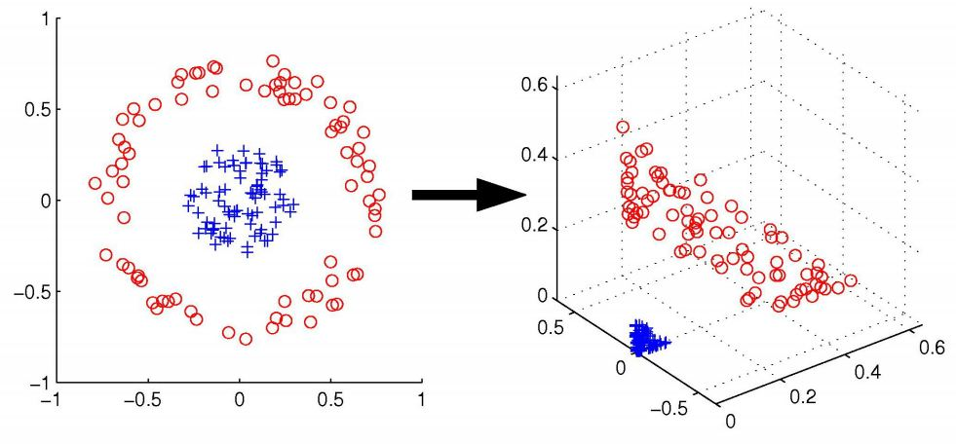

SVM – Funzioni Kernel
Supponiamo l’esistenza una funzione ϕ che mappa i dati da R^{d} in uno spazio F di dimensione maggiore (“spazio delle features”). Le immagini ϕ(x) potrebbero essere separabili con un iperpiano in F.
Training set = inisieme dei ϕ(x).
Problema – il training (ottimizzazione) calcola prodotti scalari della forma
Poco efficiente se F ha dimensione alta
Soluzione
kernel trick (funzioni kernel)
Esempio con d = 2 e m = 3

Slide 19


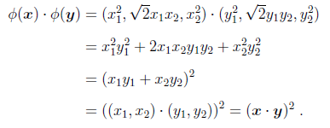

SVM – Funzioni Kernel
Una funzione kernel K consente di calcolare il prodotto scalare in modo diretto, senza dover esplicitamente usare ϕ e lavorare con lo spazio F.
Il kernel quadratico è un caso particolare
di kernel polinomiale
Nel corso degli esperimenti sono stati usati kernel:
lineare (p = 1)
quadratico (p = 2)
cubico (p = 3)
RBF (radial basis function)
Kernel quadratico
Kernel RBF

Slide 20
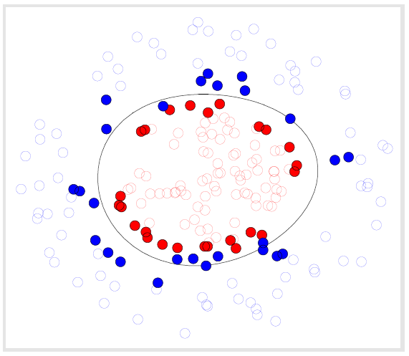
SVM – Funzioni Kernel
All’iperpiano di separazione nello spazio F corrisponde una curva di decisione nello spazio dei dati. In questo esempio è stato usato il kernel RFB. In figura sono evidenziati i vettori di supporto.

Slide 21
Generalizzazione SVM Multiclasse
I due approcci più utilizzati
one-vs-all o one-against-all, one-vs-rest – uno contro tutti
one-vs-one o one-against-one – uno contro uno

Slide 22
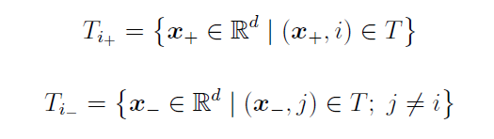
SVM Multiclasse – one-vs-all
Se il training set ha k classi, il metodo one-vs-all prevede di costruire k classificatori binari distinti.
Il classificatore i-esimo è addestrato assumendo come positivi tutti gli esempi di classe i e come negativi tutti gli esempi delle classi restanti (non i – il “resto”)
Positivi classificatore i-esimo
Negativi classificatore i-esimo

Slide 23
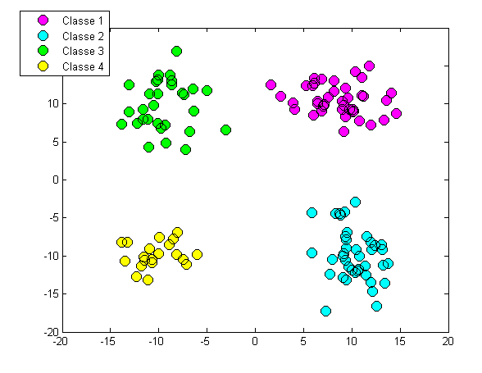
Esempio one-vs-all – 4 classi in R²
4 classi 4 classificatori binari
(un iperpiano per classificatore)

Slide 24
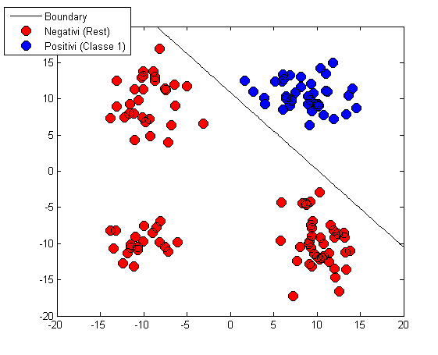
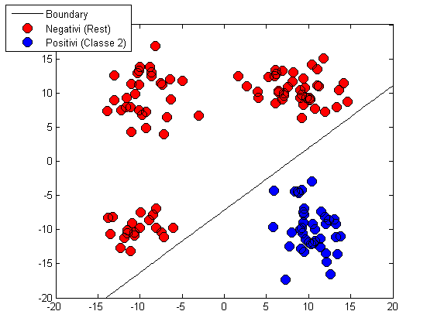
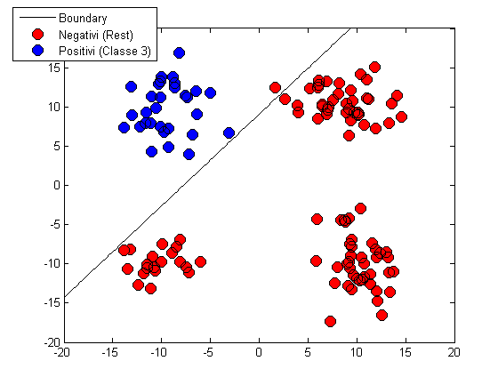
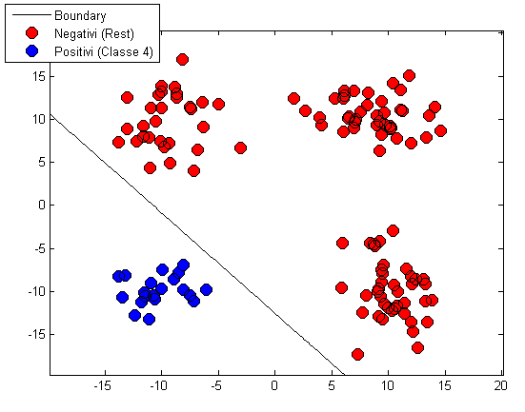
1 vs rest
2 vs rest
3 vs rest
4 vs rest

Slide 25
Esempio one-vs-all – Test
z
Come classificare una nuova osservazione? Es. z = (-5, 0)
Consideriamo le k distanze (con segno) tra z e gli iperpiani

Slide 26
1 vs rest
2 vs rest
d₁ = -25.7
d₂ = -15.0
d₃ = -5.6
d₄ = -11.0
3 vs rest
4 vs rest

Slide 27
1 vs rest
2 vs rest
d₁ = -25.7
d₂ = -15.0
d₃ = -5.6
d₄ = -11.0
3 vs rest
4 vs rest

Slide 28

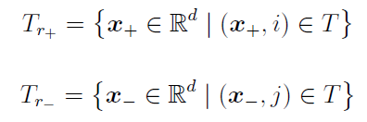
SVM Multiclasse – one-vs-one
Se il training set ha k classi, one-vs-one considera tutte le possibili coppie di classi (indipendentemente dall’ordine)
Si addestrano R classificatori del tipo “classe i vs classe j”, dove il classificatore r-esimo ha training set:
Positivi classificatore r-esimo
Negativi classificatore r-esimo

Slide 29
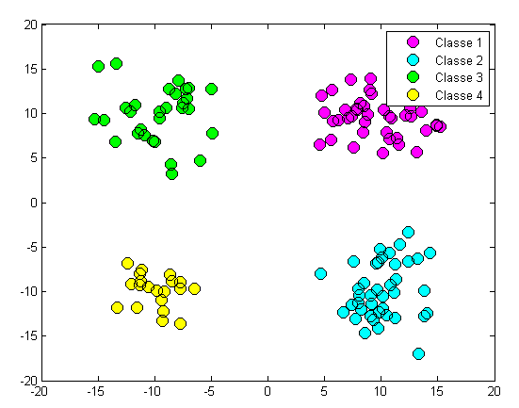
Esempio one-vs-all – 4 classi in R²
4 classi 4 * 3 = 6 classificatori binari
2

Slide 30
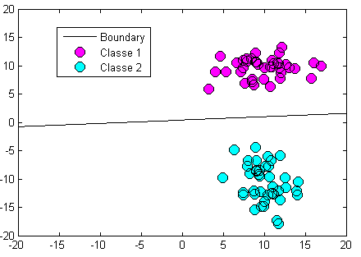
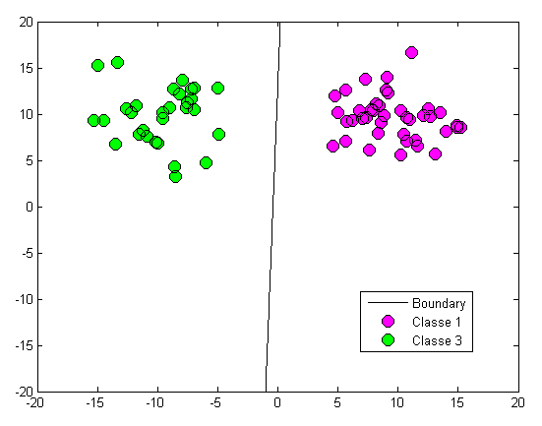
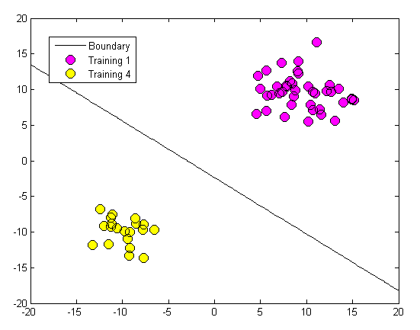
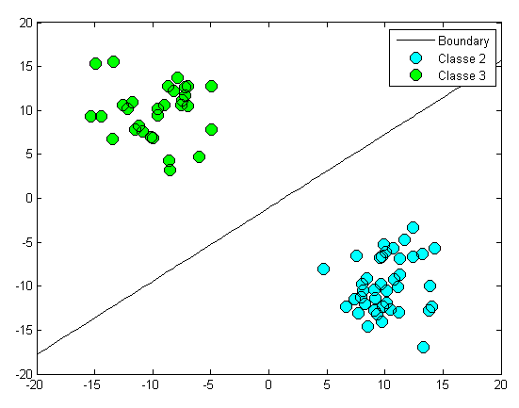
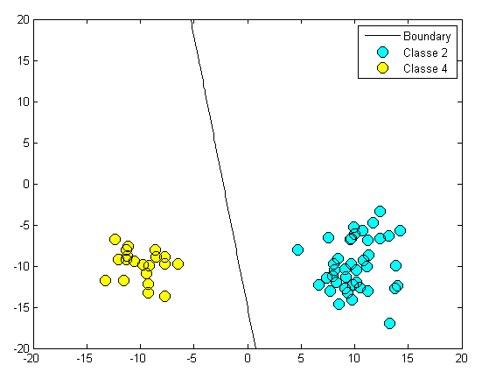
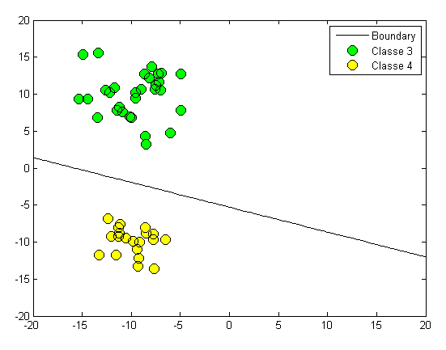
1 vs 2
1 vs 3
1 vs 4
2 vs 4
2 vs 3
3 vs 4

Slide 31
Esempio one-vs-one – Test
z
Come classificare una nuova osservazione? Es. z = (-5, 0)
Ogni classificatore esprime un voto

Slide 32
1 vs 2
Vota 1
1 vs 3
Vota 3
1 vs 4
Vota 4
Si ottiene una matrice di voti
2 vs 4
Vota 4
- | 1 | 3 | 4
 | - | 3 | 4
 |  | - | 3
 |  |  | -
2 vs 3
Vota 3
Classe 1 : 1 voto
Classe 2 : 0 voti
Classe 3 : 3 voti
Classe 4 : 2 voti
3 vs 4
Vota 3
z è classificata con etichetta di Classe 3

Slide 33
Considerazioni su Complessità
Le attuali implementazioni di SVM richiedono complessità tra O(n²) e O(n³).
one-vs-all prende O(k SVM) per il training e O(k) per il test – lineare
one-vs-one prende O(k² SVM) per il training e O(k²) per test – quadratico
In teoria, in fase di test one-vs-all è più efficiente; one-vs-one è in genere più preciso.
E’ possibile ottenere una via di mezzo?
Metodo Ibrido
Unificare i due metodi precenti, usandoli in modo combinato
Si cerca di classificare con one-vs-all, se esso risulta poco affidabile ci si riconduce invece al metodo one-vs-one
Training – Si addestrano sia i k classificatori OvA che gli R classificatori OvO

Slide 34




Metodo ibrido
Test – Siano le k distanze (one-vs-all) tra x e i k iperpiani normalizzate in [0, 1].
Scelta una tolleranza ε si valuta la condizione
Se non è verificata Si classifica x con il metodo one-vs-all
Se è verificata Si classifica x con l’etichetta predetta dal classificatore binario di tipo one-vs-one addestrato sulla coppia di classi (p), (p-1)
Fra questi valori si ricercano i due più grandi
(p), (p-1) sono indici dei relativi classificatori OvA

Slide 35
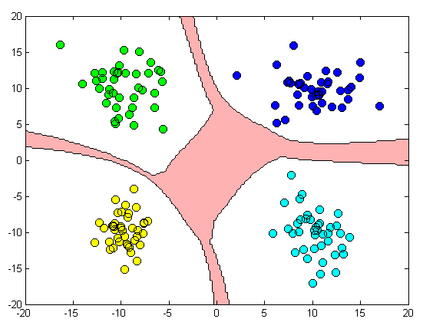
Metodo ibrido
Scelto ε, la condizione individua un sottoinsieme dello spazio dei dati per cui one-vs-all non riesce a separare sufficientemente bene le due classi con punteggio più alto. Utilizziamo il classificatore binario one-vs-one addestrato ad-hoc su tali classi.
Superficie descritta dalla precedente condizione con ε = 0.15
(kernel cubico)
Training – O(k SVM) + O(k² SVM) – quadratico
Test – O(2k + 1) – lineare

Slide 36
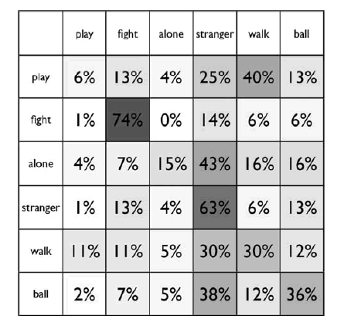
Confronto fra metodi
Ci interessa sapere quale dei tre metodi è più preciso.
Esperimenti pratici per confrontarli – su diversi dataset.
Fissato un dataset
Scelto un metodo
Scelto un kernel
Scelti eventuali parametri
Si esegue il test;
calcolando un indice di bontà della classificazione, il riconoscimento medio ρ (in percentuale) ottenuto da una matrice di confusione (media diag. princ.) utilizzando k-fold cross-validation (k = 10)
Esempio di matrice di confusione – fornisce informazioni sull’errore
Metodo ibrido – il parametro ε stato scelto facendo variare il suo valore in [0, 0.25] (passo 0.01) calcolando ρ (per ogni valore) e selezionando ε per cui si ottiene ρ massimo.

Slide 37
In pratica...
Studio SVM e utilizzo in MATLAB
Implementazione SVM multiclasse in MATLAB
Implementazione codice cross-validation etc
Esperimenti su 3 dataset multiclasse
Ecoli 336 osservazioni, 8 features, 5 classi Classificazione tipo di batterio legato a processi digestivi
Yeast 1484 osservazioni, 8 features, 4 classi Classificazione tipo di batterio presente nel lievito
Breast Tissue 106 osservazioni, 10 attributi, 6 classi Classif. tipo di tessuto organico per l’identificazione di masse tumorali
Confronto fra i 3 metodi SVM più un classificatore k-NN

Slide 38
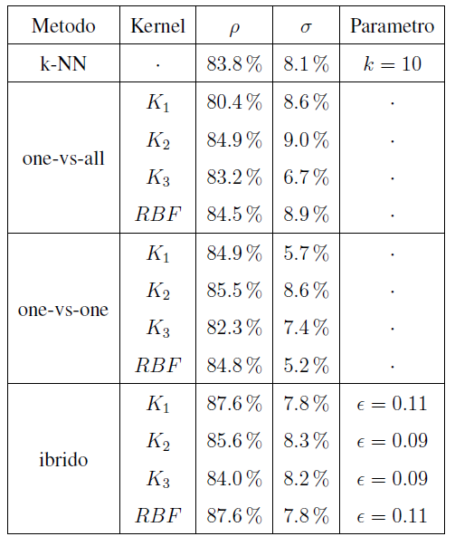
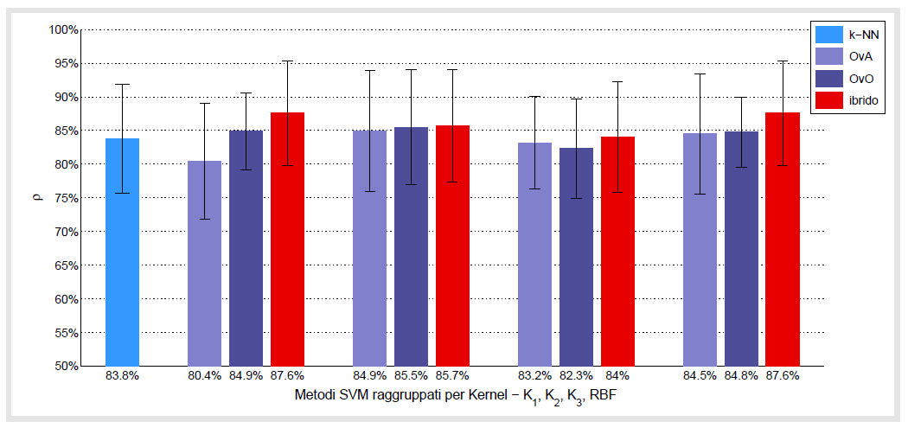
Esperimenti: Ecoli
In ordinata i valori di ρ per ogni metodo (scelto il kernel)
In tutti i casi – comunque scelto un kernel – non solo il metodo ibrido migliora one-vs-all, ma risulta più preciso di one-vs-one.
Il risultato più significativo si ha con kernel lineare, dove il metodo ibrido è più preciso di one-vs-all del 7% ~ superando k-NN.

Slide 39

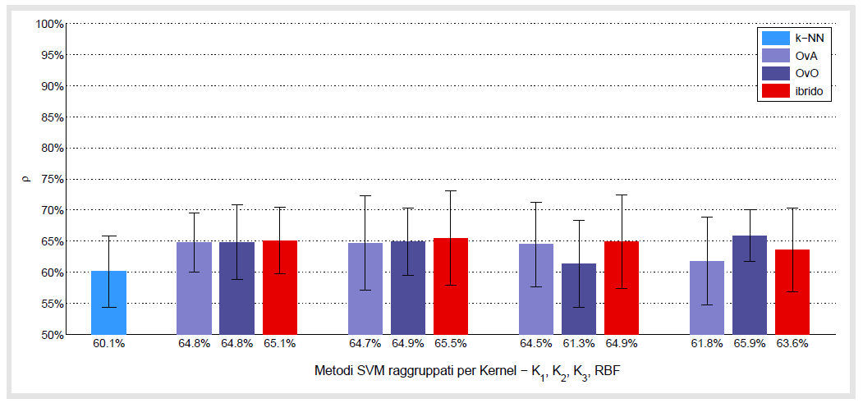
Esperimenti: Yeast
In ordinata i valori di ρ per ogni metodo (scelto il kernel)
Problema di classificazione difficile – unico risultato significativo:
i metodi basati su SVM sono leggermente migliori di k-NN.

Slide 40
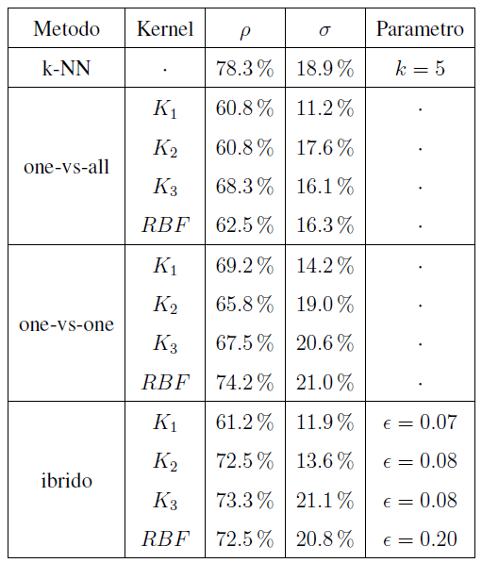
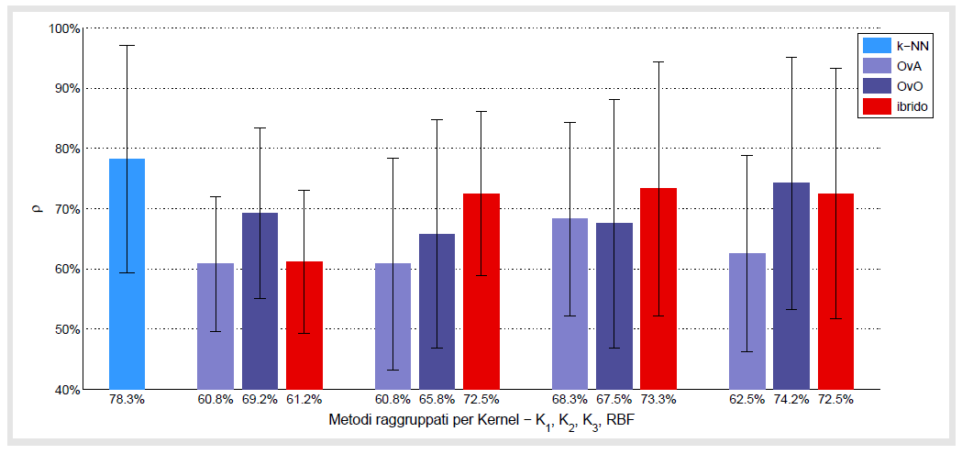
Esperimenti: Breast Tissue
In ordinata i valori di ρ per ogni metodo (scelto il kernel)
(Problema molto sensibile alla scelta del training set)
Con kernel quadratico il metodo ibrido migliora one-vs-all del 12% ~ e supera one-vs-one. Anche i kernel cubico e RBF presentano buoni risultati.
Notare però come k-NN sia più preciso dei metodi SVM.

Slide 41
Conclusioni
È stato riscontrato quanto già presente in letteratura, ovvero che il metodo one-vs-one è in genere più preciso rispetto a one-vs-all (con kernel cubico la precisione di one-vs-one tende però a calare)
È stato parzialmente ottenuto quanto cercato – un metodo in grado di mantenere bassa la complessità di test (lineare) e ottenere performance di riconoscimento migliori rispetto ad one-vs-all (con training più inefficiente e maggiore quantità di memoria occupata)
I risultati ottenuti suggeriscono che sia possibile indagare ulteriormente in questa direzione formulando criteri più raffinati di quello presentato.

Slide 42

Fine
Grazie per l’attenzione

